Slide 1
信息安全技术——复习

Slide 2
复习——古典密码算法
（1）请使用凯撒密码算法执行一下步骤：
  明文为 HELLOWORLD，密钥 k=5，求密文。
  已知密文 ZXCVBNM 是凯撒密码加密后的结果，密钥 k=-2（即向左移动 2 位），求明文。
  密文：MJQQTBTWQI
  明文：BZEXDPO

Slide 3
复习——古典密码算法
请使用Playfair 密码算法执行一下步骤：
  密钥为 SECURITY，明文为 HELLOCLASS。
  （1）画出 5×5 矩阵。
  （2）处理明文（插入 X 分隔重复字母，填充至偶数长度）。
  （3）写出加密后的密文。密文：MJQQTBTWQI
  矩阵：S E C U R 、 I/j T Y A B 、D F G H K、 L M N O P、 Q V W X z
  明文处理： → 密文：FU OQ MP SN IU RQ

Slide 4
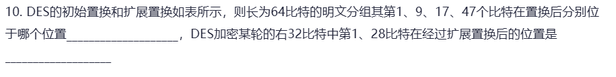
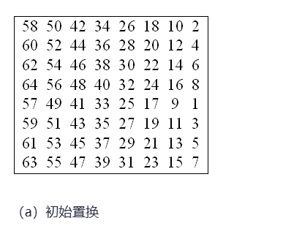
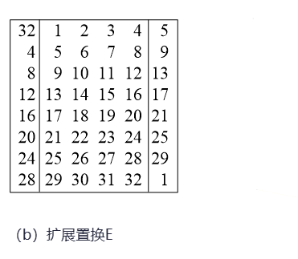
复习——分组密码算法
Notes:
1. 第 40 位，第39位，第38位，第59位
2. 第1bit扩展后位置位41位和64位
第28bit扩展后是41位和43位

Slide 5
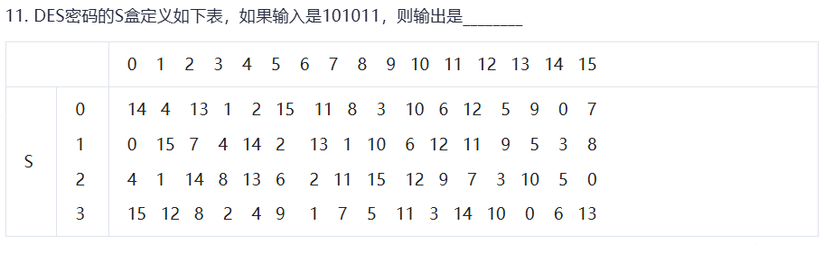
复习——分组密码算法
Notes:
第3行第5列：9 1001

Slide 6
复习——分组密码算法
AES密码算法S盒中：输入8a，输出是多少？
 |  | y
 |  | 0 | 1 | 2 | 3 | 4 | 5 | 6 | 7 | 8 | 9 | a | b | c | d | e | f
x | 0 | 63 | 7c | 77 | 7b | f2 | 6b | 6f | c5 | 30 | 01 | 67 | 2b | fe | d7 | ab | 76
 | 1 | ca | 82 | c9 | 7d | fa | 59 | 47 | f0 | ad | d4 | a2 | af | 9c | a4 | 72 | c0
 | 2 | b7 | fd | 93 | 26 | 36 | 3f | f7 | cc | 34 | a5 | e5 | f1 | 71 | d8 | 31 | 15
 | 3 | 04 | c7 | 23 | c3 | 18 | 96 | 05 | 9a | 07 | 12 | 80 | e2 | eb | 27 | b2 | 75
 | 4 | 09 | 83 | 2c | 1a | 1b | 6e | 5a | a0 | 52 | 3b | d6 | b3 | 29 | e3 | 2f | 84
 | 5 | 53 | d1 | 00 | ed | 20 | fc | b1 | 5b | 6a | cb | be | 39 | 4a | 4c | 58 | cf
 | 6 | d0 | ef | aa | fb | 43 | 4d | 33 | 85 | 45 | f9 | 02 | 7f | 50 | 3c | 9f | a8
 | 7 | 51 | a3 | 40 | 8f | 92 | 9d | 38 | f5 | bc | b6 | da | 21 | 10 | ff | f3 | d2
 | 8 | cd | 0c | 13 | ec | 5f | 97 | 44 | 17 | c4 | a7 | 7e | 3d | 64 | 5d | 19 | 73
 | 9 | 60 | 81 | 4f | dc | 22 | 2a | 90 | 88 | 46 | ee | b8 | 14 | de | 5e | 0b | db
 | a | e0 | 32 | 3a | 0a | 49 | 06 | 24 | 5c | c2 | d3 | ac | 62 | 91 | 95 | e4 | 79
 | b | e7 | c8 | 37 | 6d | 8d | d5 | 4e | a9 | 6c | 56 | f4 | ea | 65 | 7a | ae | 08
 | c | ba | 78 | 25 | 2e | 1c | a6 | b4 | c6 | e8 | dd | 74 | 1f | 4b | bd | 8b | 8a
 | d | 70 | 3e | B5 | 66 | 48 | 03 | f6 | 0e | 61 | 35 | 57 | b9 | 86 | c1 | 1d | 9e
 | e | e1 | f8 | 98 | 11 | 69 | d9 | 8e | 94 | 9b | 1e | 87 | e9 | ce | 55 | 28 | df
 | f | 8c | a1 | 89 | 0d | bf | e6 | 42 | 68 | 41 | 99 | 2d | 0f | B0 | 54 | bb | 16
Notes:
输入8a，输出7e，即7e=S（8a）

Slide 7
复习——非对称密码算法
针对RSA密码算法，素数 p=5，q=11，公钥 e=3，明文M=9，进行以下计算：
计算私钥d
计算密文C
验证解密结果
Notes:
输入8a，输出7e，即7e=S（8a）

Slide 8
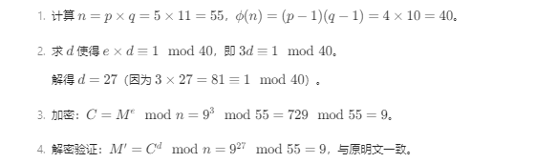
复习——非对称密码算法
针对RSA密码算法，素数 p=5，q=11，公钥 e=3，明文M=9，进行以下计算：
计算私钥d
计算密文C
验证解密结果
Notes:
输入8a，输出7e，即7e=S（8a）

Slide 9
复习——非对称密码算法
针对DH密钥交换算法，已知p = 11，g = 2，Alice的私钥a=3，Bob的私钥b=4，进行以下计算：
计算Alice的公钥A和Bob的公钥B
计算出共享密钥K

Slide 10
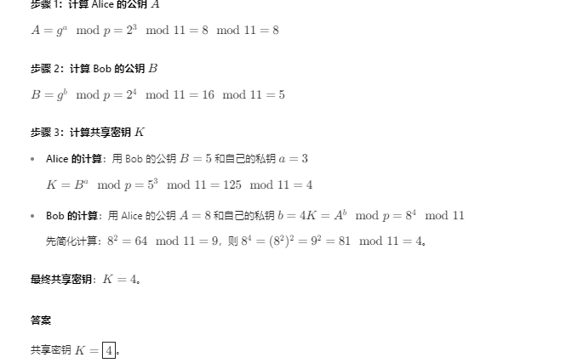
复习——非对称密码算法
针对DH密钥交换算法，已知p = 11，g = 2，Alice的私钥a=3，Bob的私钥b=4，进行以下计算：
计算Alice的公钥A和Bob的公钥B
计算出共享密钥K

